Slide 1



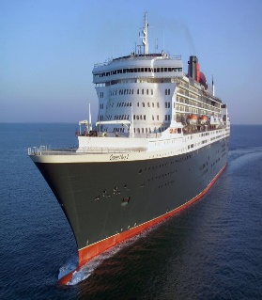


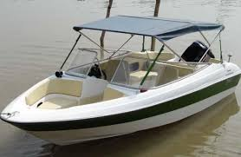
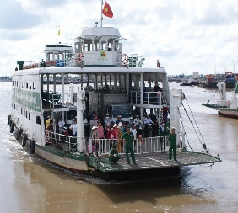
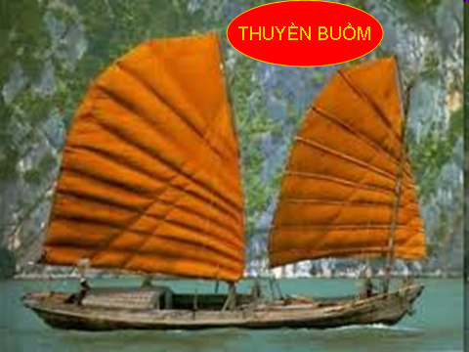

UBND QUẬN LONG BIÊN
TRƯỜNG MN ĐỨC GIANG
Giáo án
KHÁM PHÁ : MỘT SỐ PTGT ĐƯỜNG THỦY
Lớp: Mẫu Giáo Nhỡ B3
Giáo viên: LÊ THỊ TOAN
Năm học: 2023 - 2024

Slide 2


1. Ổn định tổ chức

Slide 3
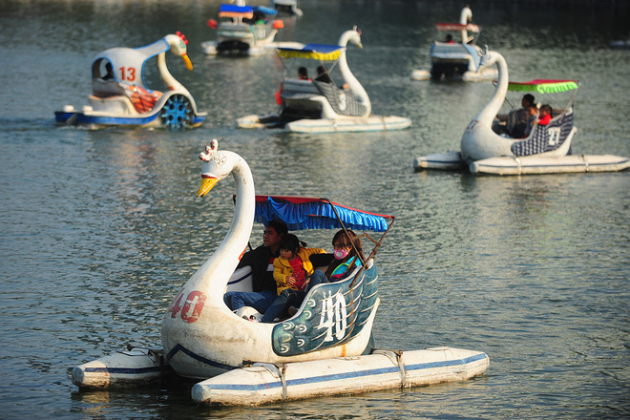

Cho trẻ hát bài hát:
Em Đi Chơi Thuyền

Slide 4
2. Nội dung chính
a. Quan sát và đàm thoại

Slide 5
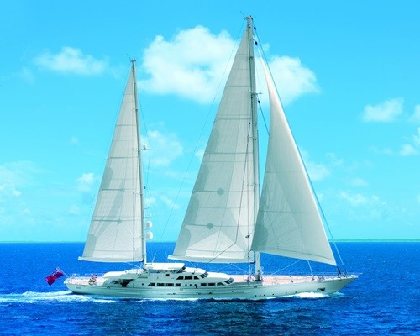
Trục dọc
Cánh buồm
Thân thuyền
Thuyền Buồm

Slide 6
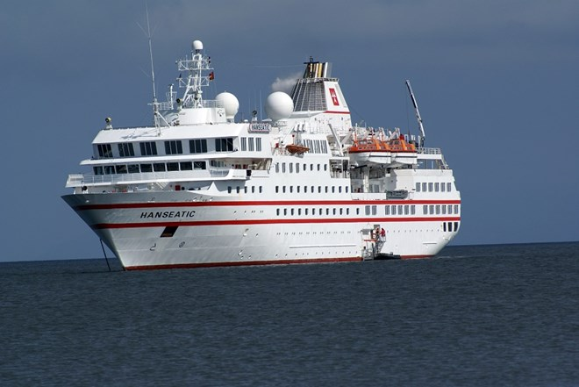
Đầu tàu
Thân tàu
Neo tàu
Tàu Thủy

Slide 7

Mái phà
Thân Phà
Đầu phà
Phà

Slide 8

Mái che
Đầu ca nô
Thân ca nô
Ca nô

Slide 9
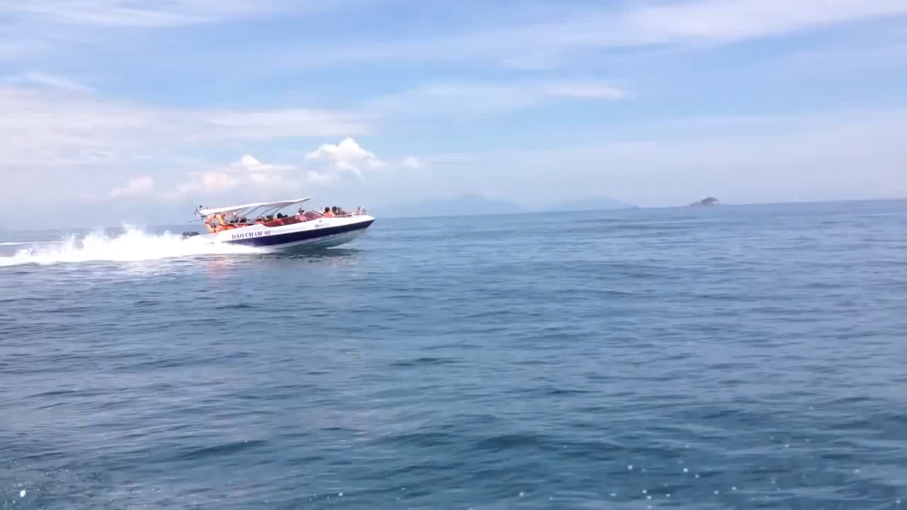
Video ca nô chạy

Slide 10
So sánh
Thuyền buồm
Tàu Thủy

Slide 11

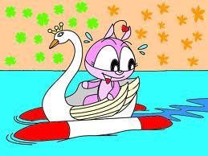


Giáo dục trẻ:
Khi tham gia phương tiện giao thông đường thủy, các con nhớ tuân thủ luật giao thông đường thủy nhé, ngồi trên các phương tiện đó phải ngồi ngay ngắn, không đùa nghịch, chạy nhảy và thò đầu ra ngoài… các con nhớ chưa nào?

